Slide 1

AL-HAYAT
ЭЛЕКТРОННЫЙ БРАСЛЕТ

Slide 2


Slide 3
Профиль проекта
Технологическое направление в соответствии с перечнем критических технологий РФ:
- Базы данных.
Текущий статус проекта (задел, что уже сделано):
- Проведен анализ конкурентов;
- Проведен анализ рынка;
- Поставлена гипотеза.
Уровень TRL: [2]
Рынок НТИ: HealthNet
Сквозные технологии:
Базы Данных
Биосенсоры и биоиндикация
Беспроводные технологии связи

Slide 4
ОПИСАНИЕ ПРОДУКТА
Al-Hayat – программно-аппаратное устройство, которое имеет функции смарт-часов, особенностью которой является пробуждение
человека в критических ситуациях c помощью электрических импульсов, вибрации и звуков.

Slide 5
КОМАНДА ПРОЕКТА
Чупиев Ибрагим Сулейманович
Руководитель проекта
+7 963 586-01-79
Управление проектом, постановка задач
Гакаев Хусейн
Маркетолог, дизайнер
+7 999 128-71-12
Ведение переговоров с инвесторами и партнерами
Шарапуддинов Дени
Координатор проекта
+7 966 721-70-02
Координация проекта

Slide 6
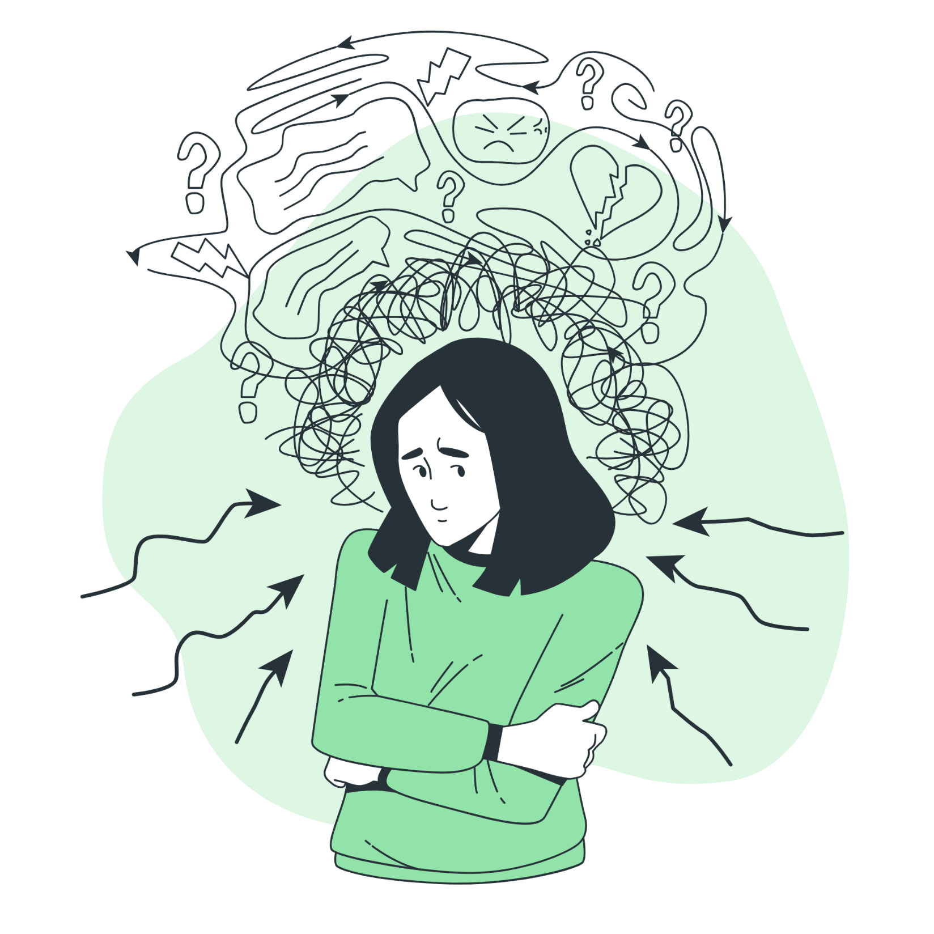
СИТУАЦИЯ В МИРЕ
Сонный паралич:
7,65% хоть раз переживали
ДТП из-за сонливости:
20% в России [147т ДТП]
10% в Америке [200т+ ДТП]
Сердечно-сосудистые заболевания:
1,15% смертей в России в год [905т человек]
0,21% смертей в Мире в год [17,5 млн человек]
Источник: Википедия

Slide 7

СРОКИ РЕАЛИЗАЦИИ ПРОЕКТА
Этап 1. Идея: 2023
Этап 2. Сбор данных и консультация с врачами: 2024
Этап 2. Разработка и тестирование прототипа: 2024
Этап 3. Разработка MVP: 2024- 2025
Этап 4. Масштабирование: 2026

Slide 8
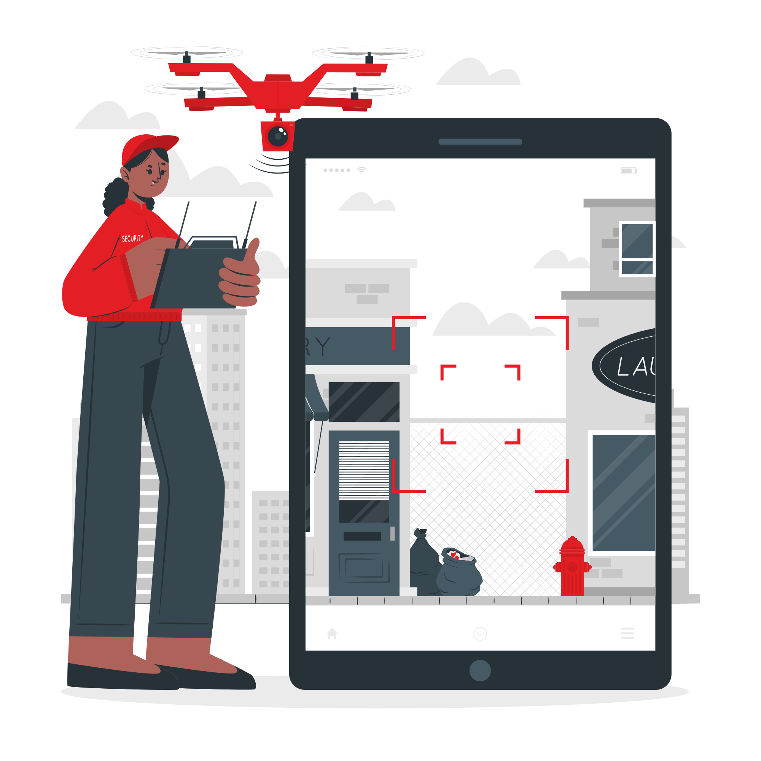
ТЕХНОЛОГИЧЕСКОЕ НАПРАВЛЕНИЕ
Программное-аппаратное устройство;
База данных, её анализ и публикация для Сомнологии;
Разработка и производство импортозамещающего, конкурентоспособного программного-аппаратного устройства;
Предотвращение огромного экономического и здравоохранительного ущерба.

Slide 9
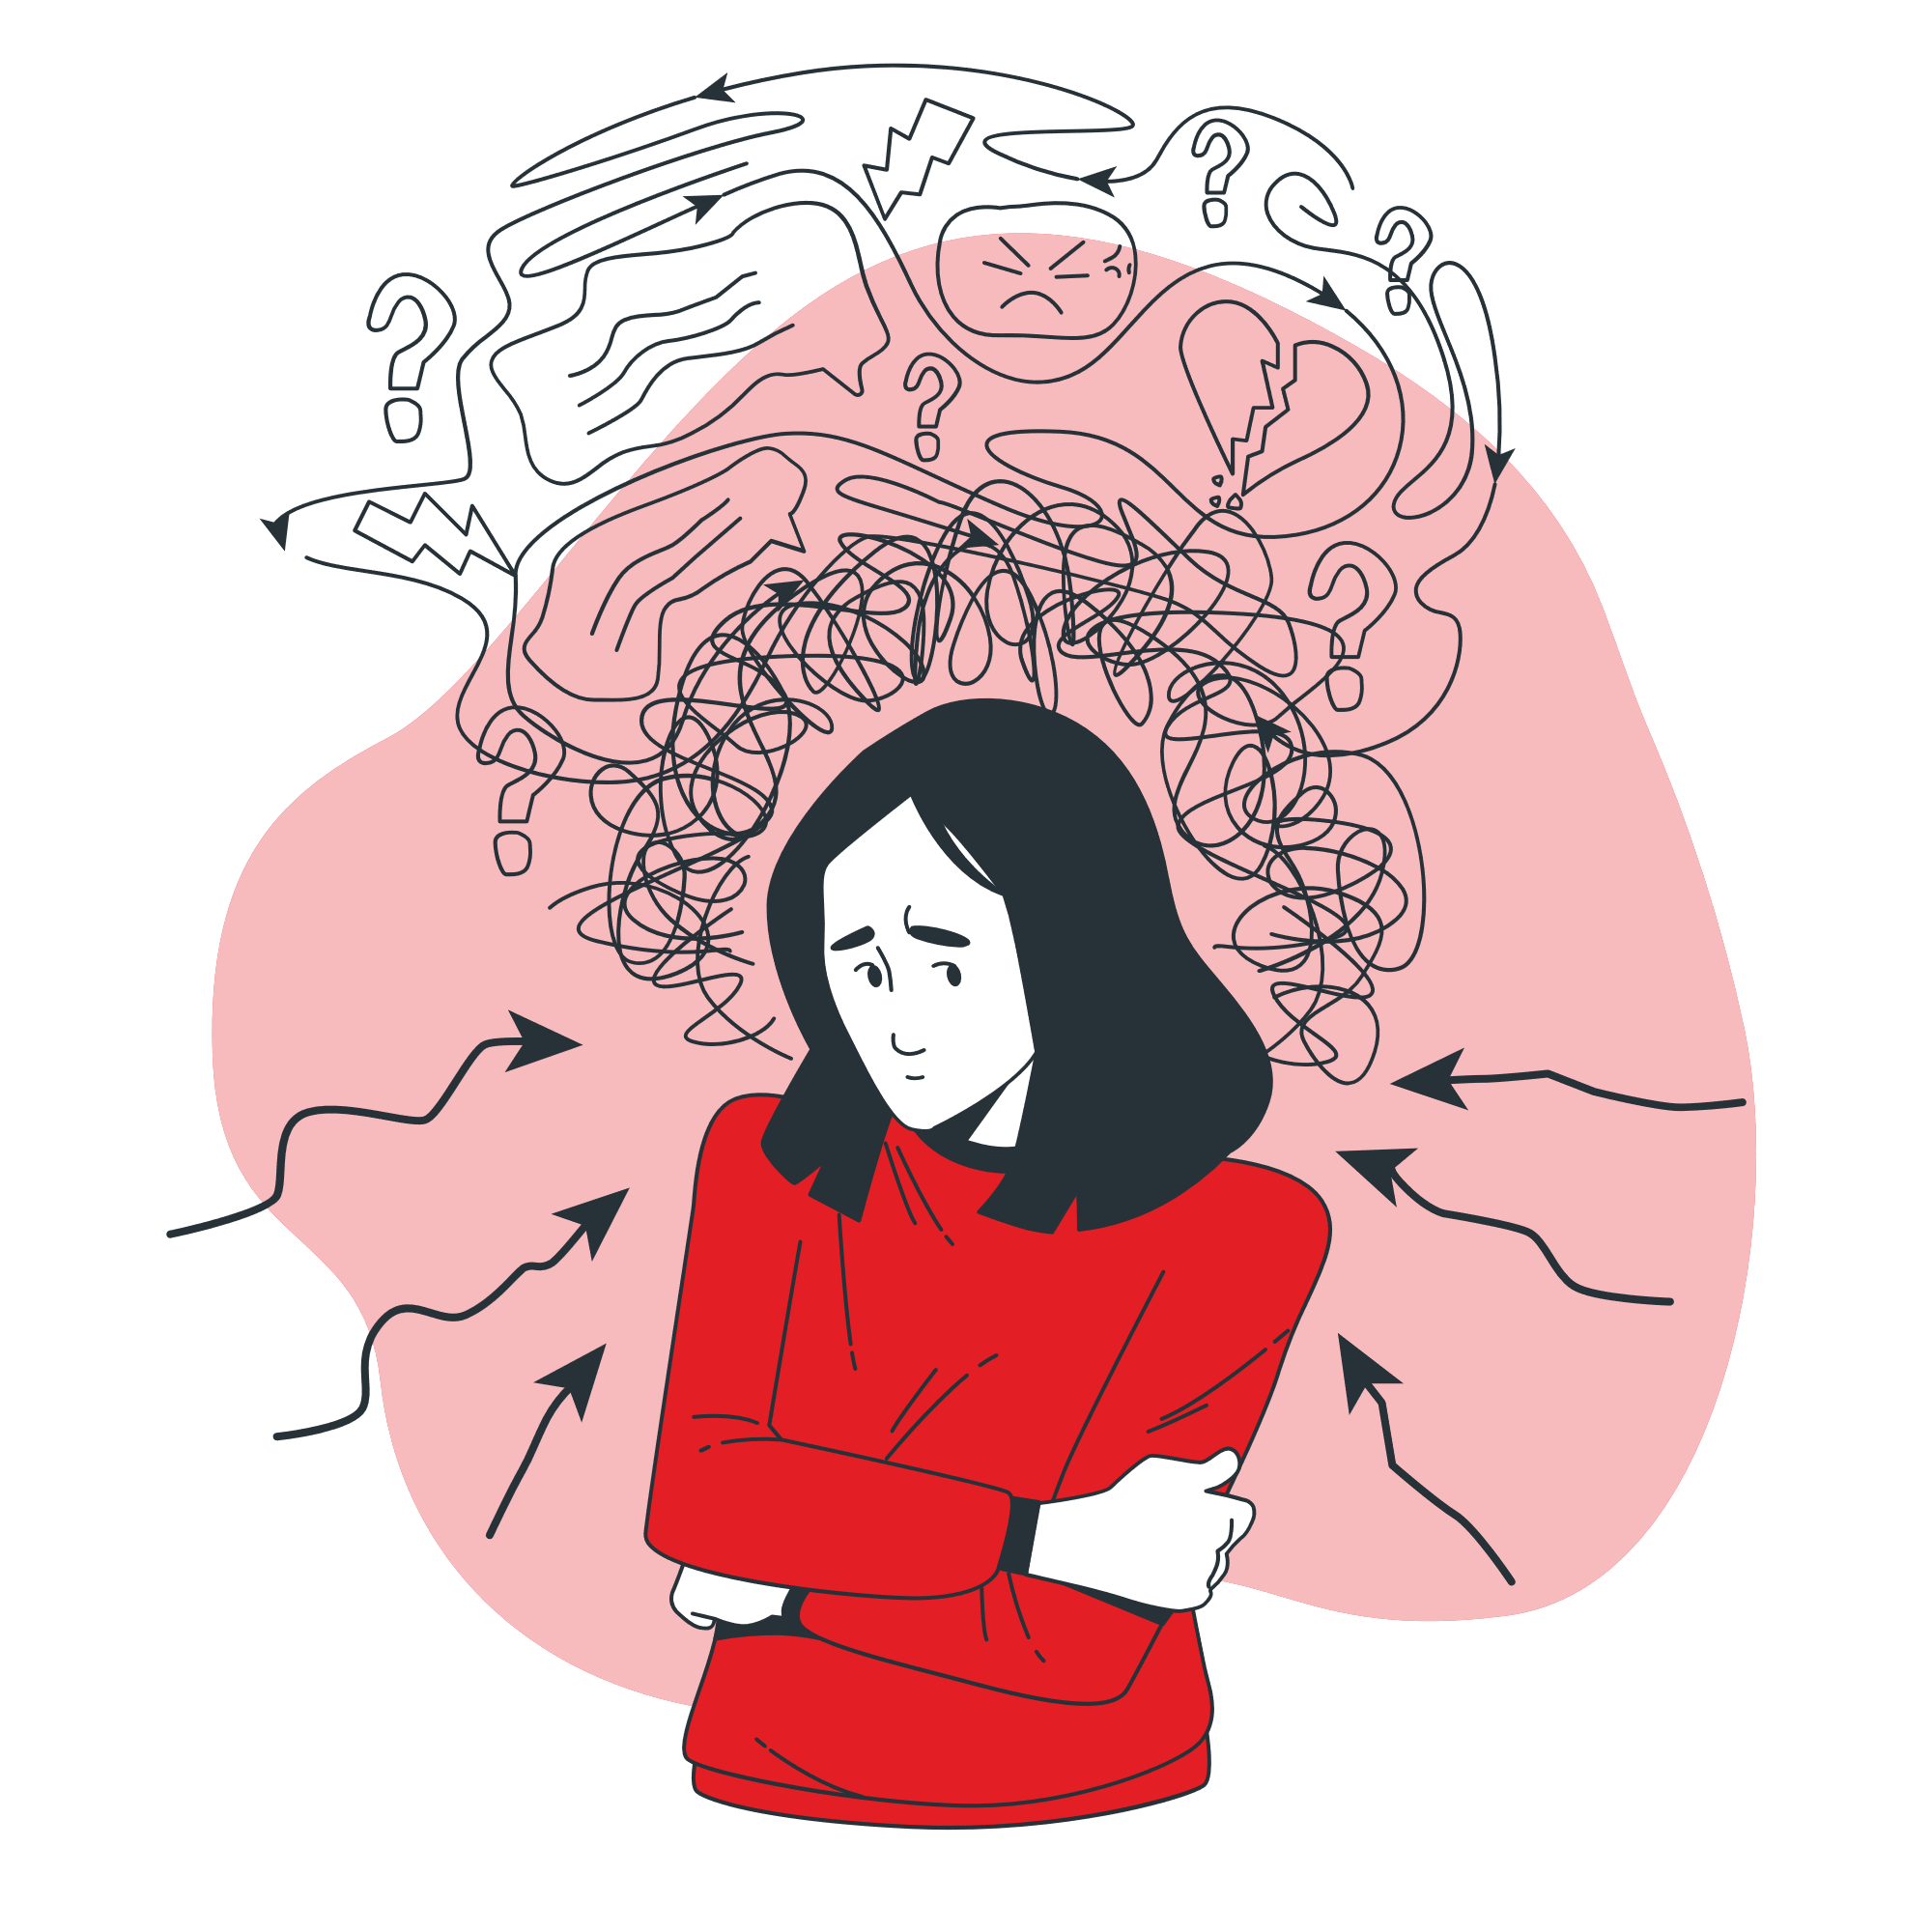

РИСКИ ПРОЕКТА
Большое количество однотипных данных, которые сигнализируют о разных состояниях организма;
Возможная утечка данных;
Ложный вызов в случае критической ситуации в ближайшую скорую помощь.
Большое количество данных для анализа
Консультация с нужными специалистами;
Собственный центральный сервер данных;
Настройка в устройстве «Контакты в случае ЧП».

Slide 10
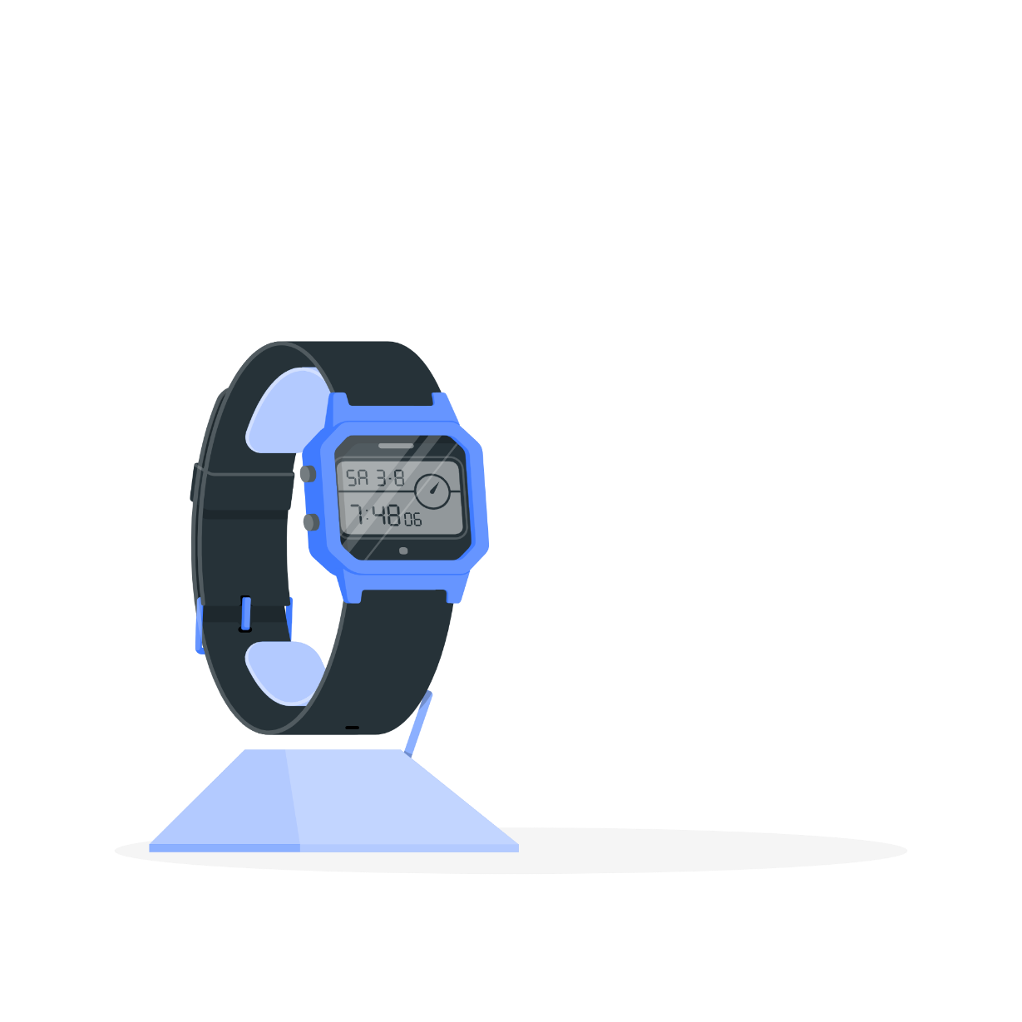
ОПИСАНИЕ ФУНКЦИОНАЛА ПРОДУКТА
Мониторинг, диагностика и транслирование состояния пользователя на дисплей;
Динамики (будильник, Азан и т.д.);
Пробуждения в критической ситуации (звук, вибрация, сигналы и импульсы);
Сбор данных в личный архив пользователя для предоставления врачам в случае необходимости (кардиолог, невролог и т.д.) и публикация для Сомнологии;
Встроенный автоматизированный калькулятор сна для бодрового пробуждения;
Функции Smart-часов;
Функция GPS трекинга.

Slide 11

ОПИСАНИЕ ТЕХНОЛОГИИ ПРОЕКТА
Программное обеспечение:
- SQL-менеджмент, Figma, Tilda.
Аппаратная часть:
- Экологическая резина, Сканеры и датчики, Дисплей, Моторчик, Динамики.
Серверная часть

Slide 12

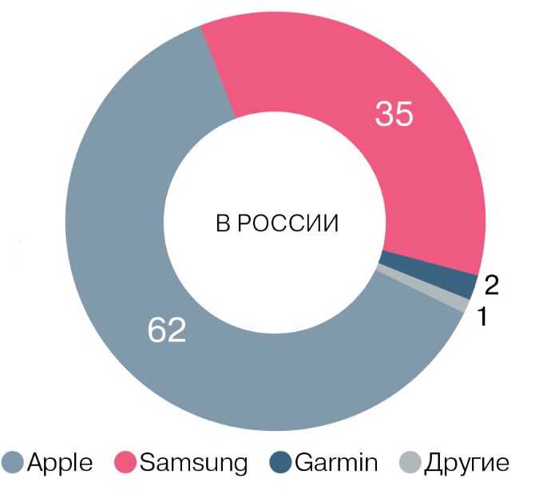
ЦЕЛЕВЫЕ РЫНКИ
Рынок умных часов
Целевая доля рынков, которую планирует занять проект – по мере расширения: 3-5%
Доля брендов на рынке умных часов в процентах
Источник: Данные ритейлеров. kommersant.ru

Slide 13

ЦЕЛЕВЫЕ АУДИТОРИИ [от 18 до 75]
Люди с сердечно-сосудистыми заболеваниями (прединфаркт, инфаркт, инсульт);
Водители различных транспортов (дальнобойщики, водители автобусов и т.д.);
Катаплепсики (люди страдающе сонным параличом, кошмарами и т.д.);
Спортсмены;
Обычные пользователи;
МЧС, здравоохранительные органы.

Slide 14
КОНКУРЕНТЫ
НАЗВАНИЕ | Наличие ПО | Регистрация данных пользователя | Сбор данных (сон, ритм сердца и т.д.) | Умный интерфейс | Качество трансляции пользователя на дисплей | Цена | Виды реакции на пульс
Al-Hayat | + | + | + | + | + | 15000руб | 3
STEER | - | - | + | - | - | 19000руб | 1
Apple Watch | + | + | + | + | + | 35000руб | 0

Slide 15
БИЗНЕС-МОДЕЛЬ ПО МЕТОДУ ОСТЕРВАЛЬДЕРА
Ключевые партнёры Частные клиники, Спортивные магазины. | Ключевые виды деятельности Создание устройства для помощи предотвращения и решения критических ситуаций. Сбор данных для медицинского направления Сомнологии. | Ценностные предложения Комплексное аппаратно-программное обеспечение, которое будет помогать в критических ситуациях связанных с сердечно-сосудистыми органами. |  | Взаимоотношения с клиентами Реклама в сми Наружная реклама Группа в соц.сетях База клиентов Публикация статей о спасённых жизнях | Потребительские сегменты Люди с ССЗ, катаплексии, спортивные люди, водители (всех категорий, особенно дальнобойщики).
 | Ключевые ресурсы Cпециалисты в области Сомнологии; Инженеры-программисты. Оборудование для создание часов |  |  | Каналы сбыта Серверная платформа, материал, программное обеспечение.
Структура издержек - Проектирование и разработка; - Приобретение компонентов и материалов; - Оплата труда разработчиков; - Маркетинг и рекламные расходы. |  |  | Потоки поступления доходов Продажа наручных часов Al-Hayat.

Slide 16
КАЛЕНДАРНЫЙ ПЛАН – СПИРАЛЬНАЯ МОДЕЛЬ
Этапы | Перечень работ этапа | Длительность в мес.
Этап 1. Проектирование | Консультация со специалистами; Наброски оптимального архитектуры устройства и её проектирование; Проектирование приложения; Проектирование специального сервера для хранения всех данных. | Круг 1 – 3 месяца Круг 2 – 2 месяца Круг 3 – 2 месяца
Этап 2. Реализация | Разработка устройства; Поиск партнеров; Тесты работоспособности. | Круг – 5 месяца Круг – 4 месяцa Круг – 3 месяца
Этап 3. Тест | Проверка и сопоставление реальных показателей с помощью медицинских приборов с устройством Al-Hayat; Проверка на ошибки, при обнаружении идёт её ликвидация; Отправляется снова по спирали (до 3х раз). | Круг – 2 месяца Круг – 1 месяца Круг – 1 месяца
Этап 4. Выпуск продукции, после 3-го круга | Полноценный выход на рынок; Массовая реклама; Захват рынка. | Итоговый - 2-3 года
Возможный срок до MVP 2-2,5 года
Примерная сумма для конечного продукта: 5 миллионов рублей

Slide 17
«Лучше потратить на устройство некоторую сумму, чем до конца жизни сожалеть из-за одного случая.»

Slide 18
СПАСИБО ЗА ВНИМАНИЕ!

